Slide 1
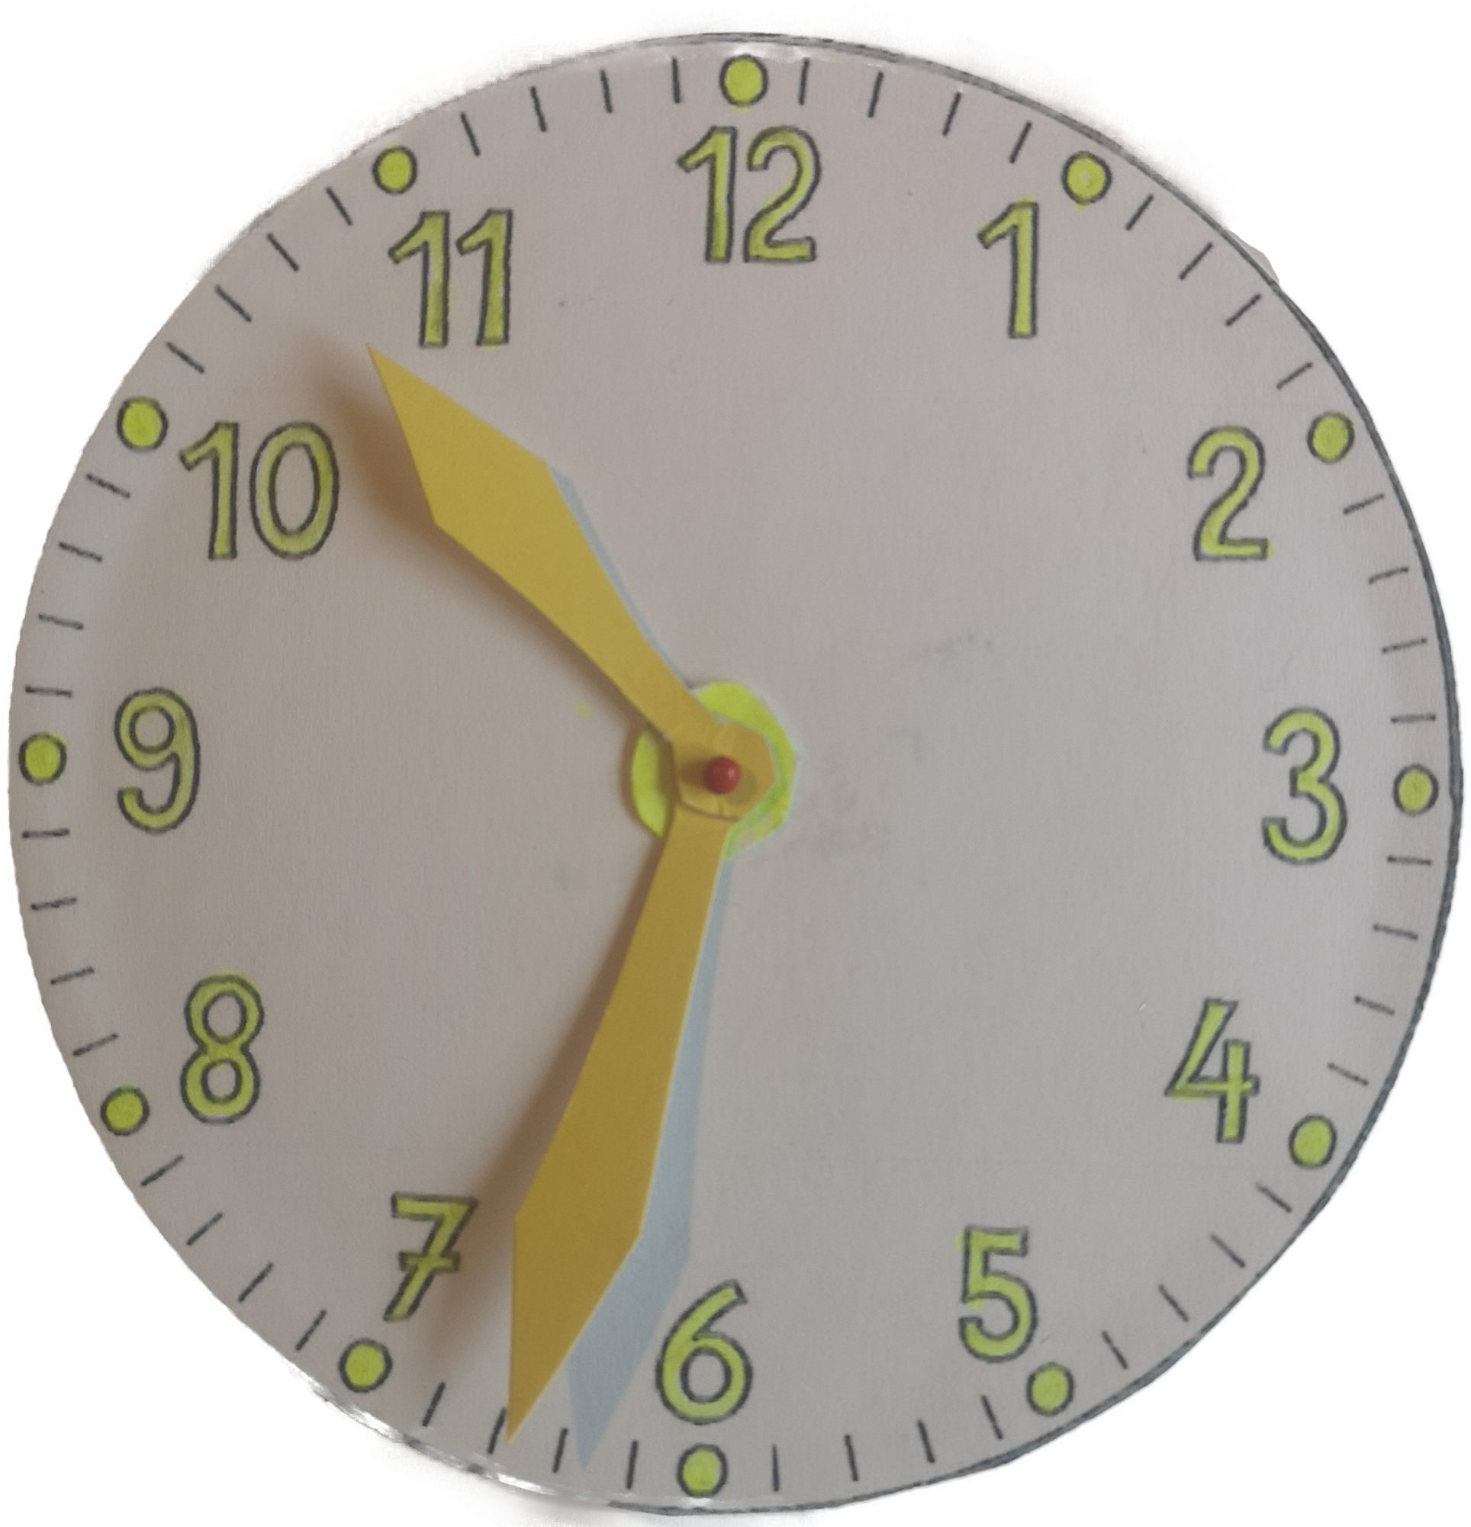
TEHNIŠKI DAN
URA
OŠ Notranjski odred Cerknica, učiteljice 3. razreda

Slide 2
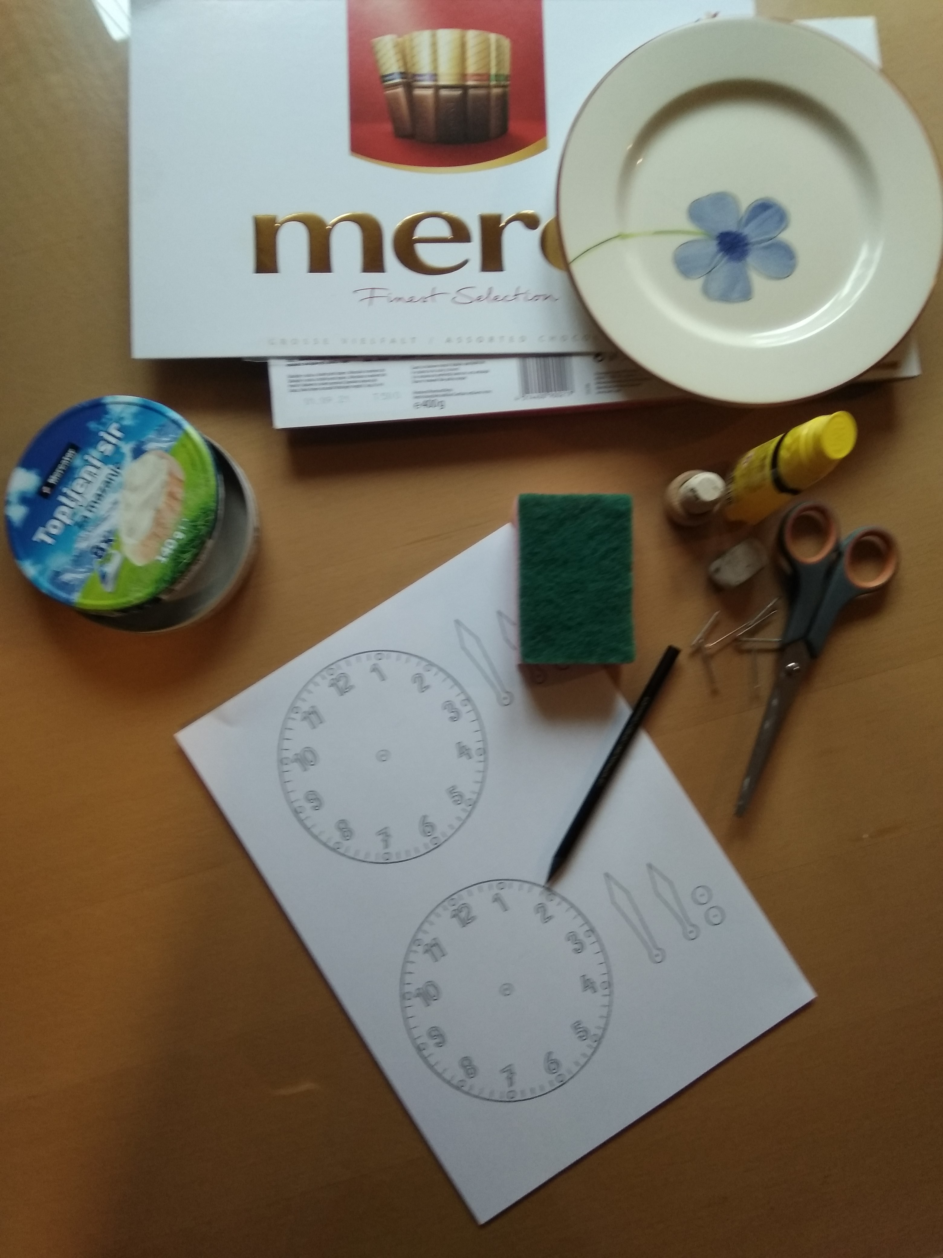
Potrebuješ:
embalažno škatlico od topljenega sirčka ali kos kartona,
kos tršega papirja,
list belega papirja,
plutovinast zamašek (ali košček radirke ali košček gobice za pomivanje posode),
žebljiček (ali buciko z debelo glavico),
škarje,
lepilo,
dobro voljo ☺.

Slide 3
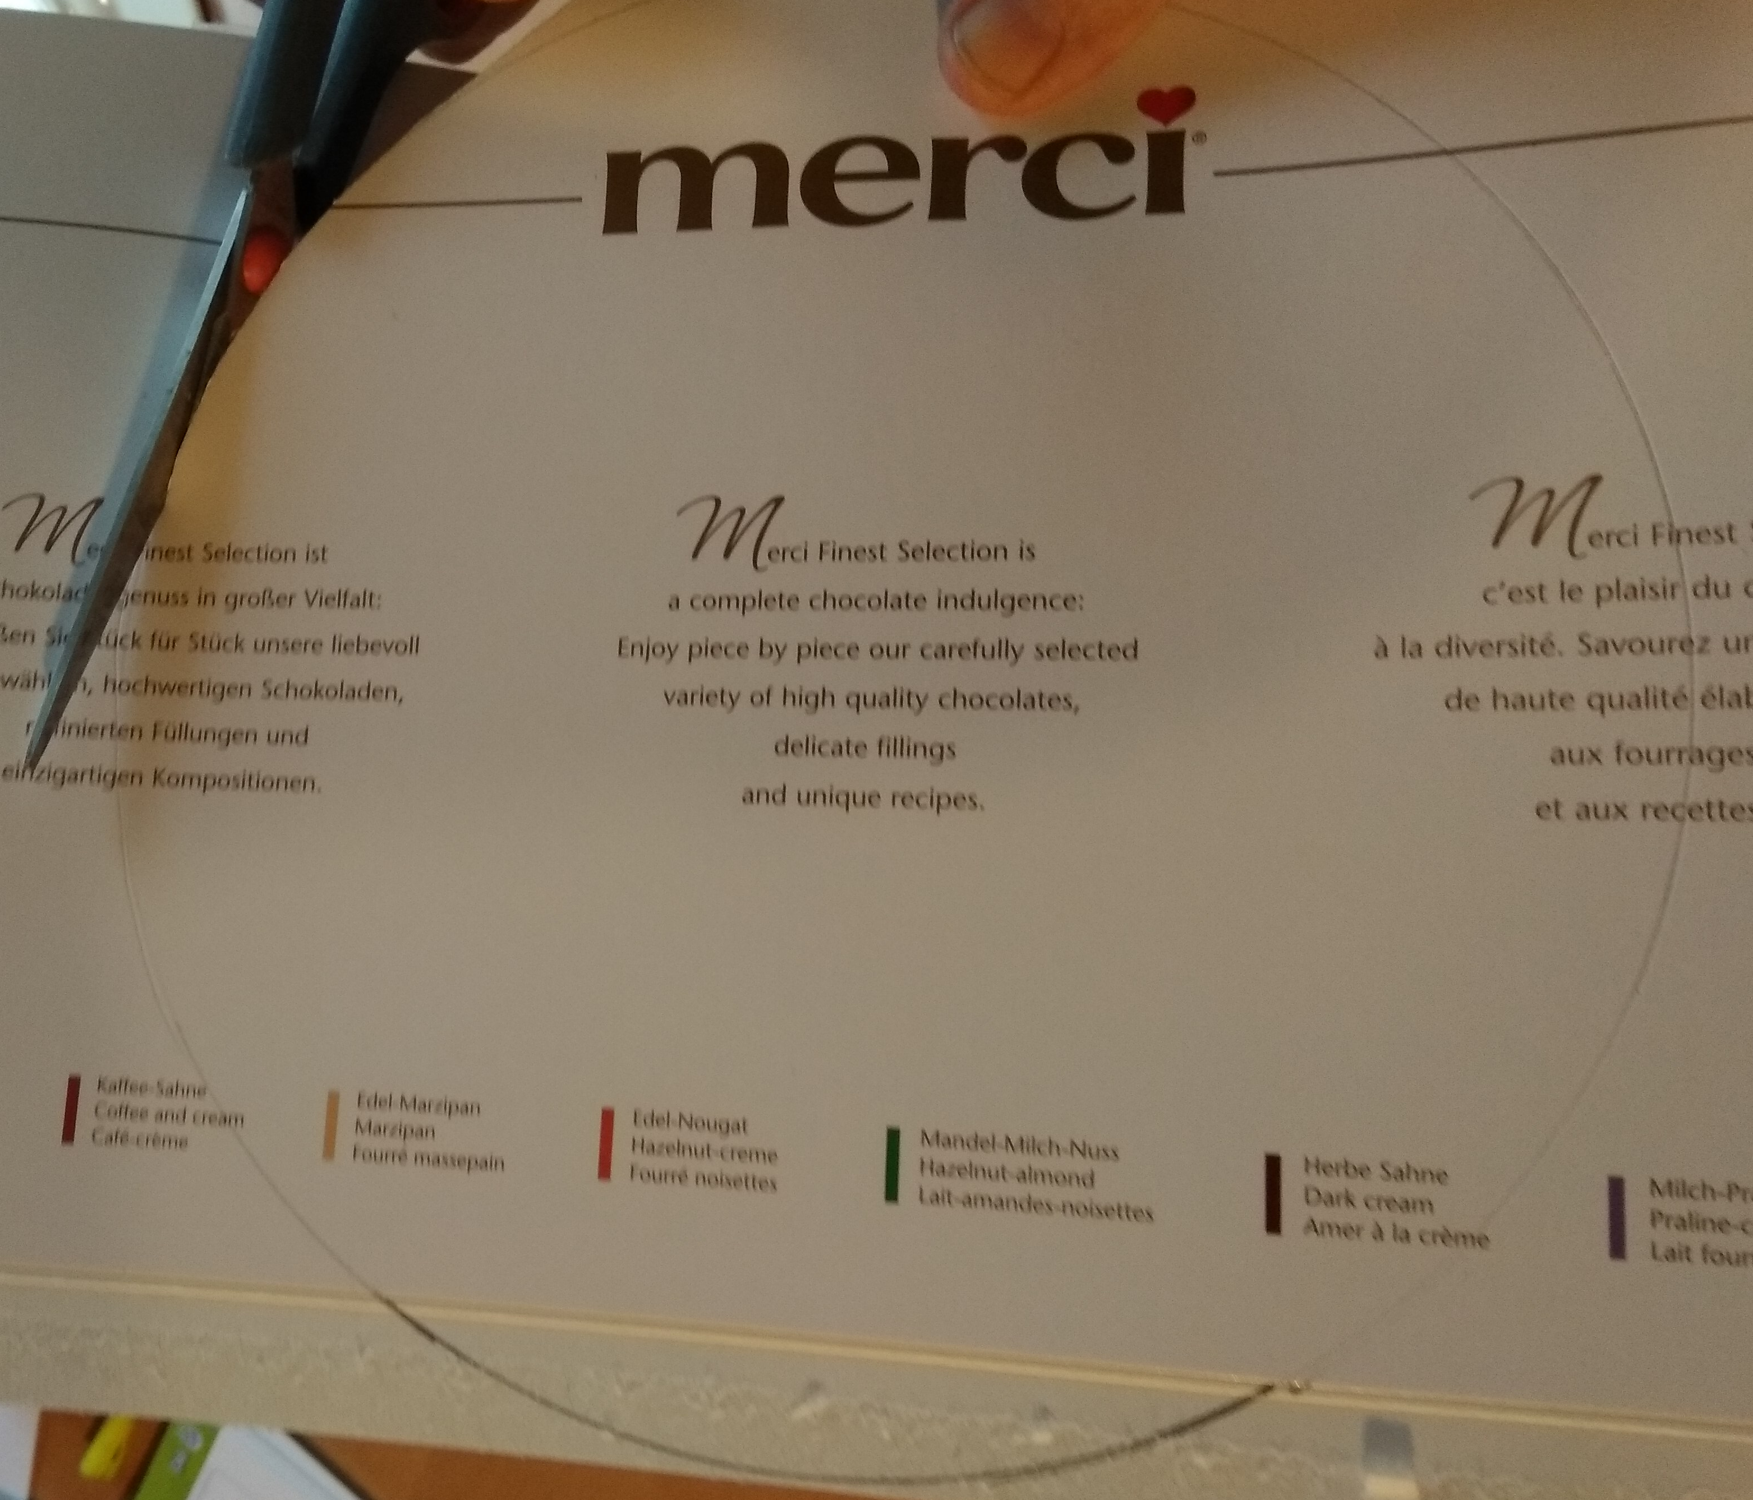
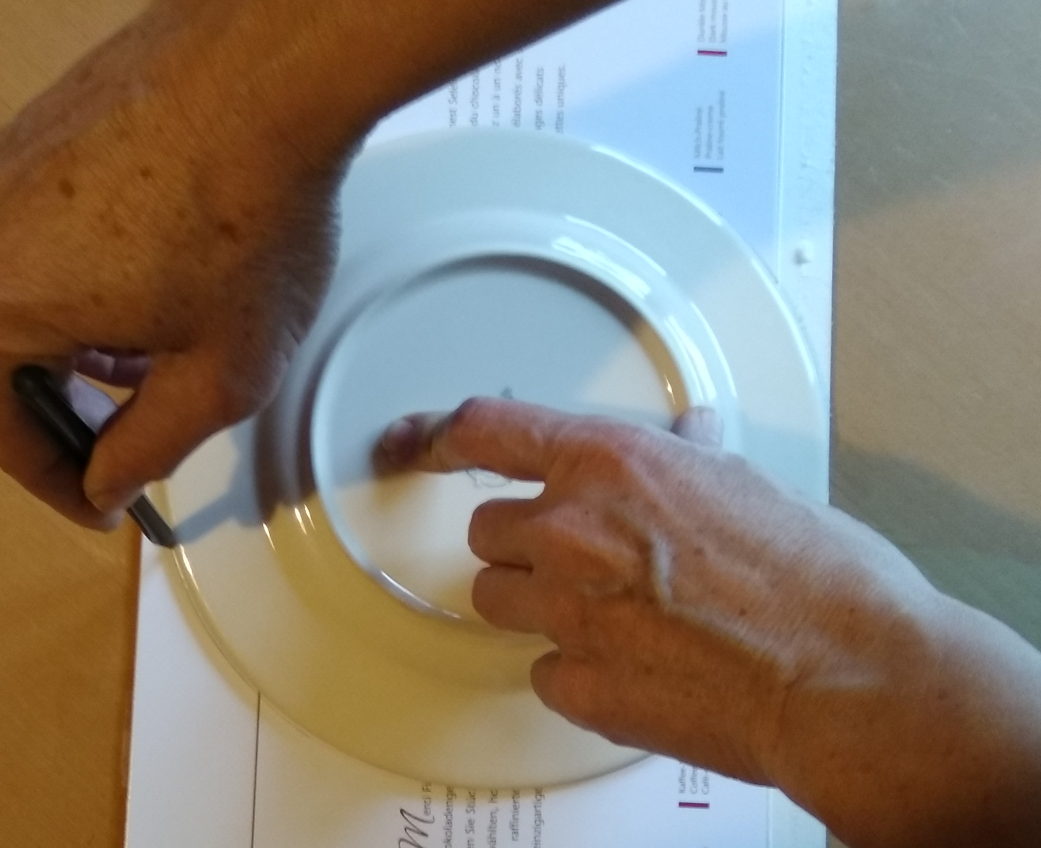
Škatlico od sirčka očrtaj na bel papir in nariši številčnico.
Če škatlice nimaš, na karton očrtaj krožnik in izreži krog. Nariši številčnico.
POMOČ: Če delaš uro iz škatlice, lahko številčnico in kazalca poiščeš na šolski strani
med navodili za SPO za ta teden in jih natisneš ali prerišeš.
Po želji lahko številčnico okrasiš.
Pazi, da bodo številke ostale dobro vidne.

Slide 4
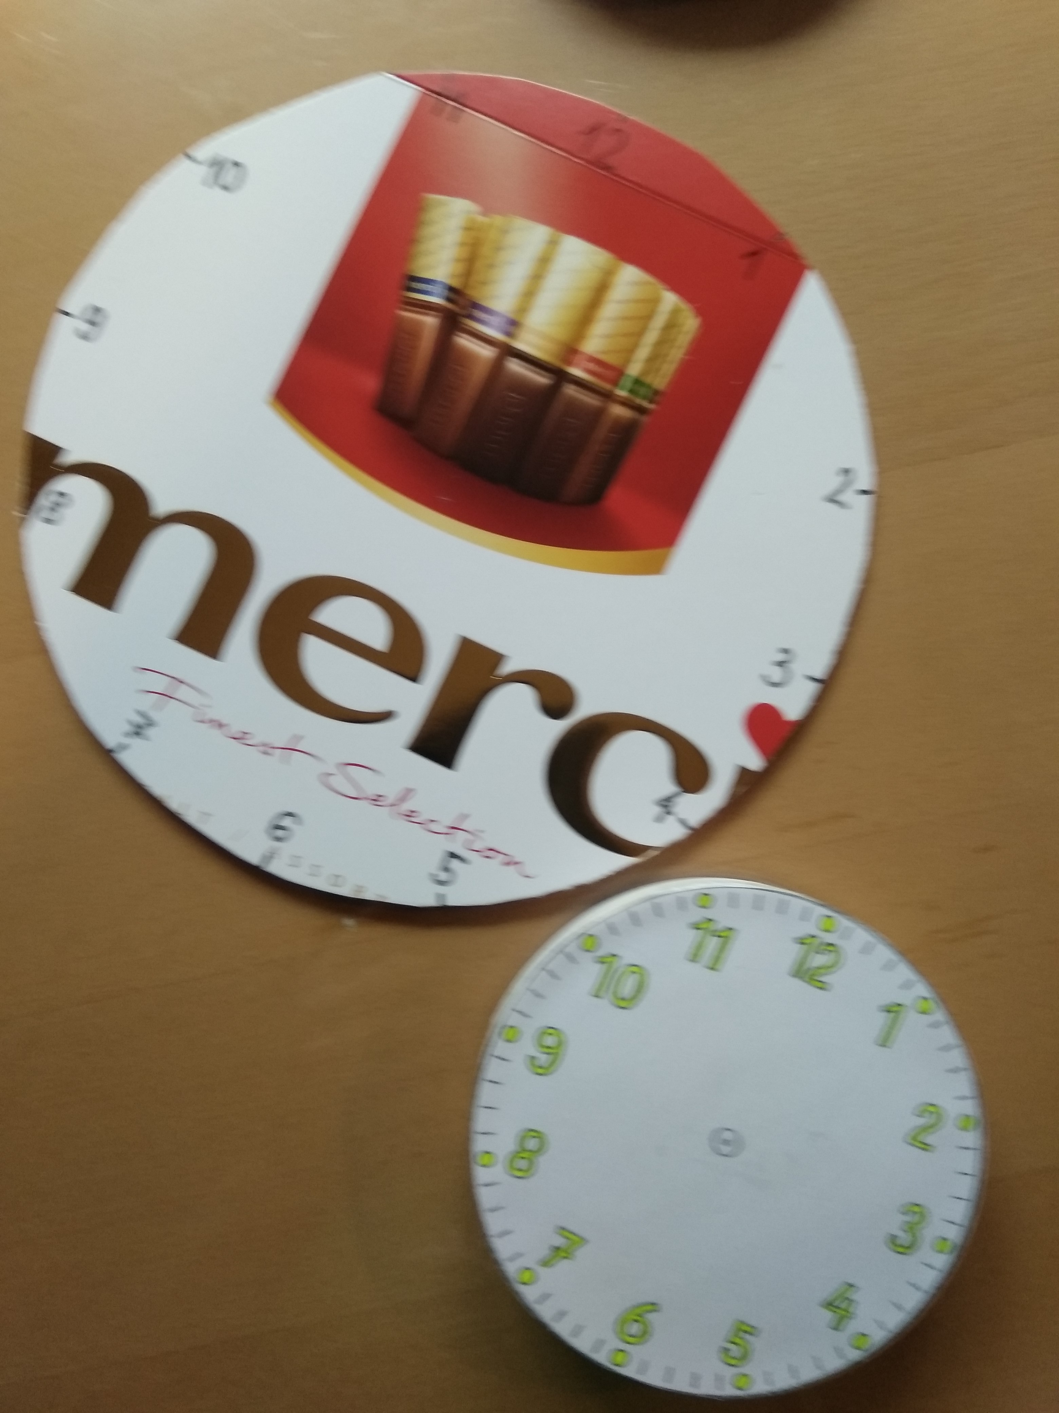
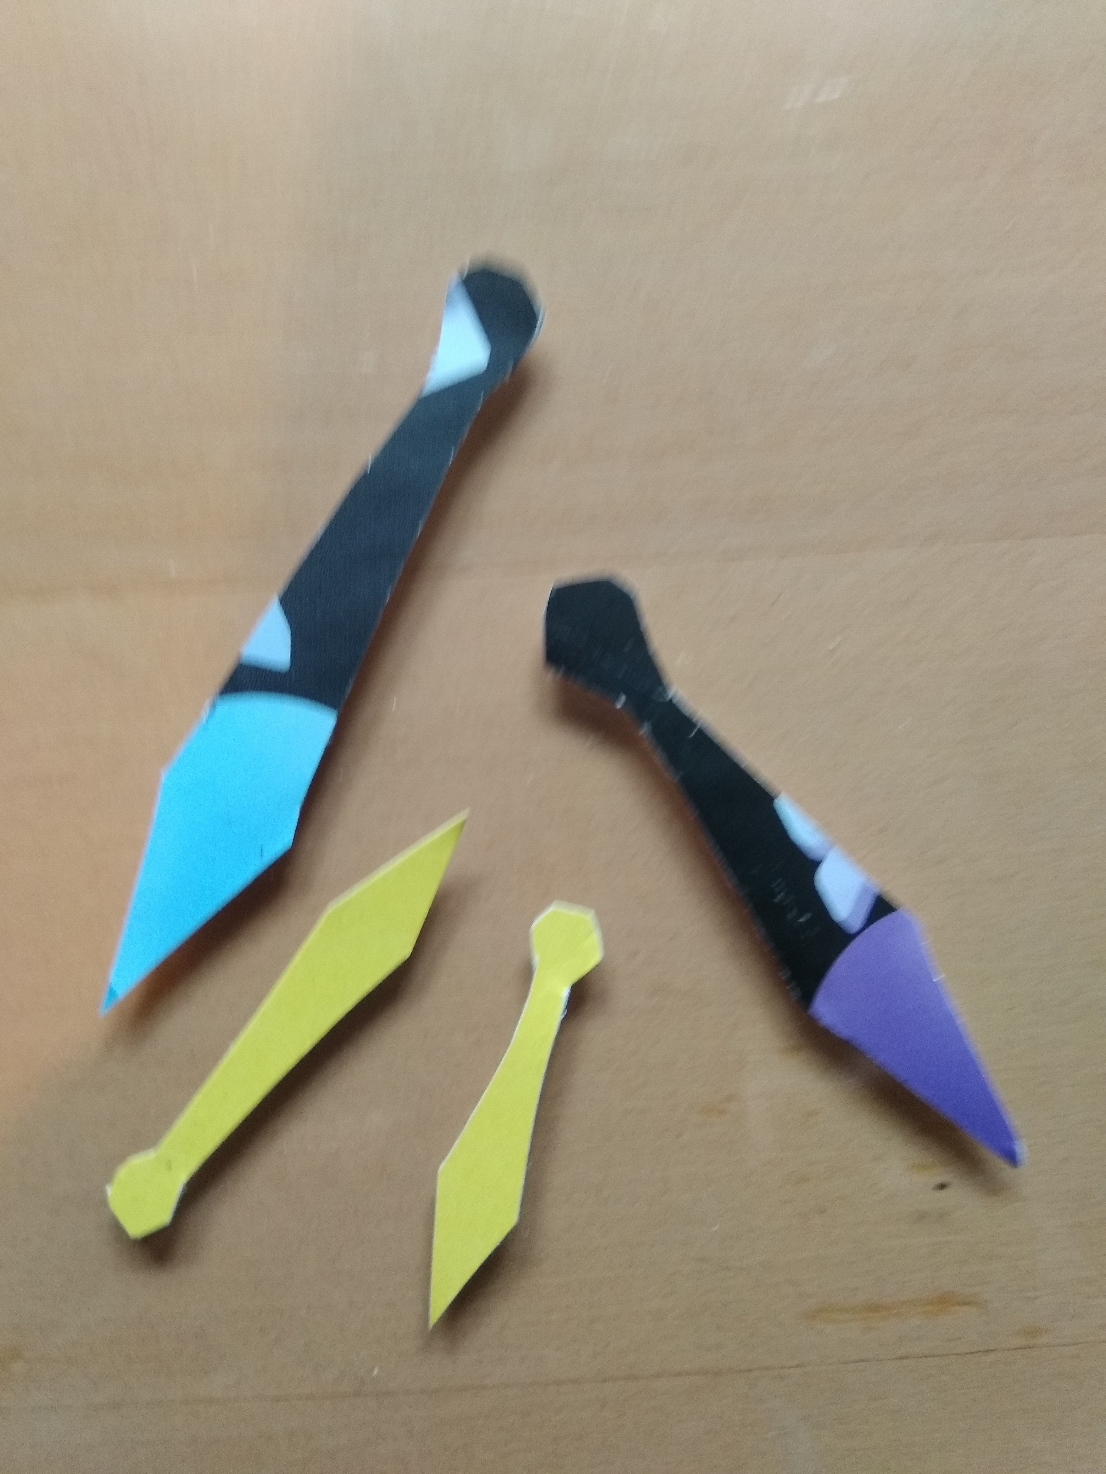
Številčnico prilepi na zunanjo stran škatlice.
Kazalca iz predloge nalepi na karton in izreži.
Kazalca lahko seveda narediš tudi sam.

Slide 5
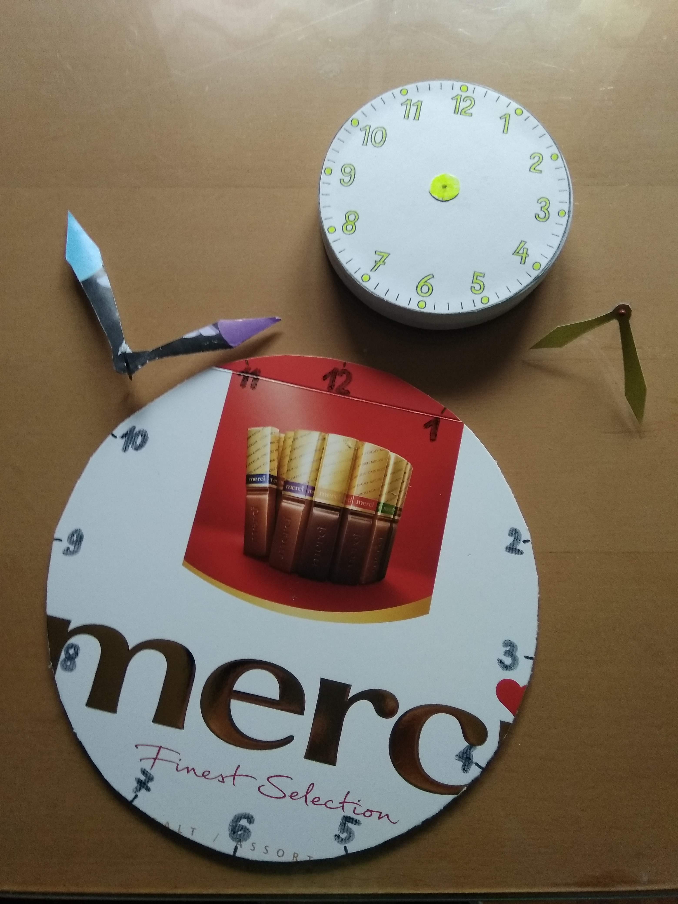
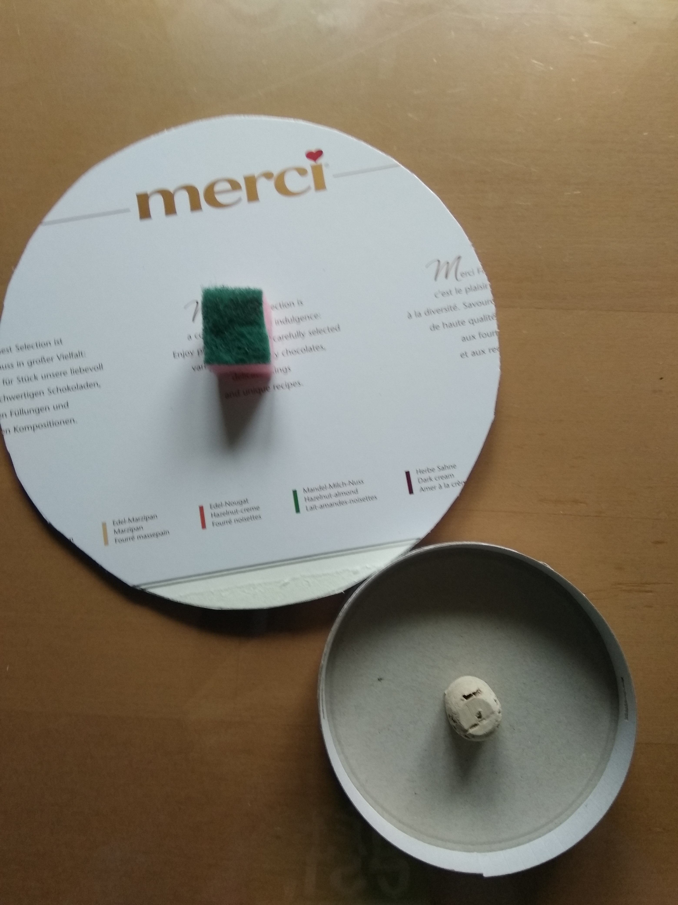
Na sredino škatlice oz. tvoje številčnice z žebljičkom ali buciko pritrdi kazalca.
Zadaj žebljiček oz. buciko zaščiti s plutovinastim zamaškom (ali s koščkom radirke
ali gobice za pomivanje posode).

Slide 6
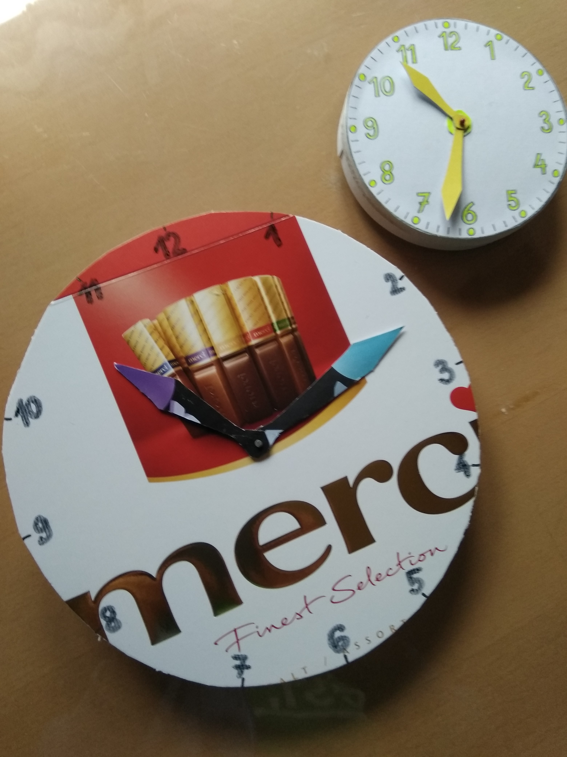
Čestitke!
Ura je izdelana.
Če želiš, lahko izdelaš še peščeno uro.
Navodila zanjo najdeš na spletni strani https://www.lilibi.si/ pod zavihkom MESTNI TRG 3 → SPOZNAVANJE OKOLJA → JAZ IN DRUŽBA → ČAS → PEŠČENA URA.
OPOZORILO: Pri rezanju plastenke in luknjanju zamaška prosi za pomoč starše, da se ne bo med pripomočki znašel še obliž. ☺
Izdelava ur in foto: Učiteljice 3. razreda

